Slide 1
Архітектура Китаю та Японії

Slide 2
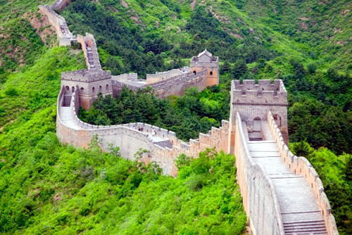
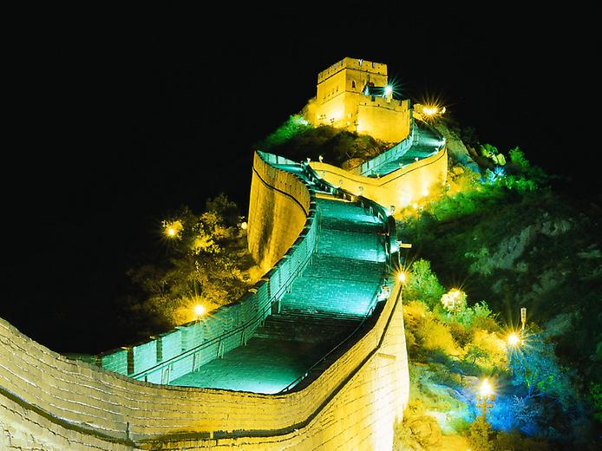
Великий китайський мур – це одна з найвідоміших частин муру збудована в 220—206 до н. е. першим імператором Китаю Цінь Ші Хуан-ді.

Slide 3
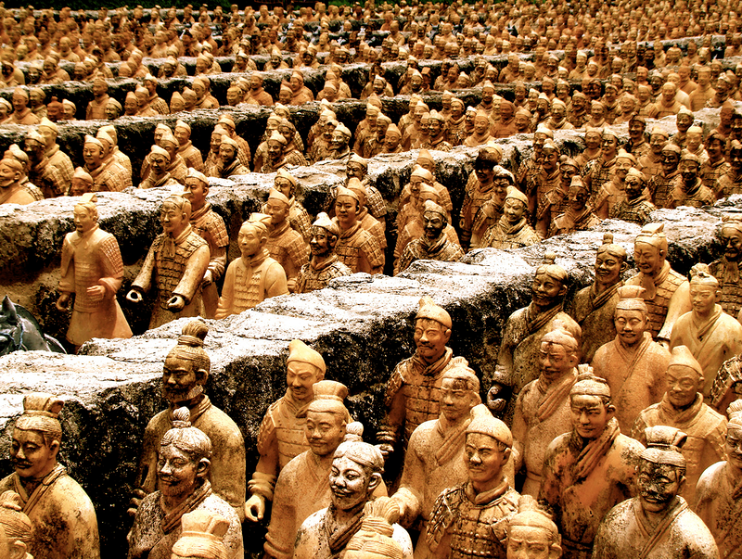
ТЕРАКОТОВА АРМІЯ - ВІДОМА У СВІТІ АРХЕОЛОГІЧНА ПАМ'ЯТКА З КИТАЮ. УВІЙШЛА В ПЕРЕЛІК ВСЕСВІТНЬОГО НАДБАННЯ ЮНЕСКО.

Slide 4
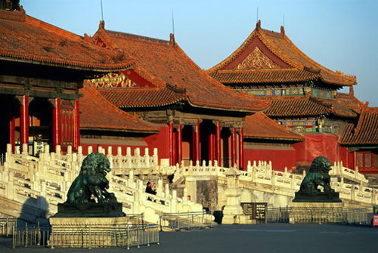
ЗАБОРОНЕНЕ МІСТО -
НАЙБІЛЬШИЙ ПАЛАЦОВИЙ КОМПЛЕКС У СВІТІ, ГОЛОВНИЙ ПАЛАЦОВИЙ КОМПЛЕКС КИТАЙСЬКИХ ІМПЕРАТОРІВ З XV ДО ПОЧАТКУ XX СТОЛІТТЯ. ЗНАХОДИТЬСЯ В ЦЕНТРІ ПЕКІНА.

Slide 5
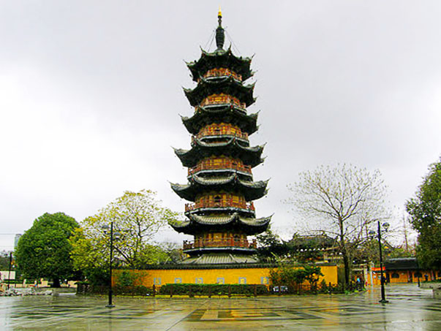
В АРХІТЕКТУРІ І ДИЗАЙНІ ІНТЕР'ЄРУ КИТАЮ
І ЯПОНІЇ ЗАРОДЖУЄТЬСЯ
ВЕРТИКАЛЬНА КОМПОЗИЦІЯ.

Slide 6
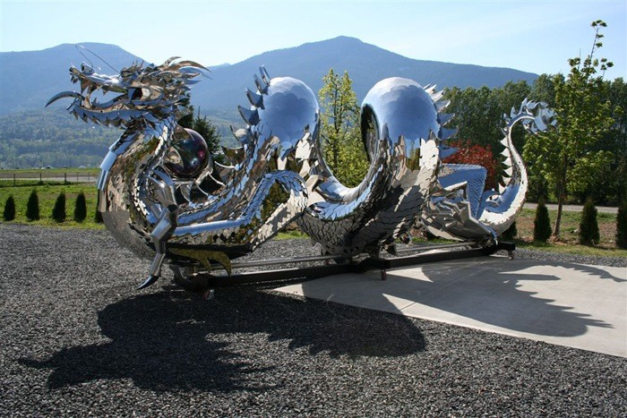
У КИТАЙСЬКІЙ МІФОЛОГІЇ І КУЛЬТУРІ
СИМВОЛ ЧОЛОВІЧОГО ПОЧАТКУ (ЯН) І
КИТАЙСЬКОЇ НАЦІЇ В ЦІЛОМУ.
В ЧЕСТЬ ДРАКОНА ВСТАНОВЛЕНО ЩОРІЧНЕ СВЯТО ЧОВНІВ-ДРАКОНІВ.

Slide 7
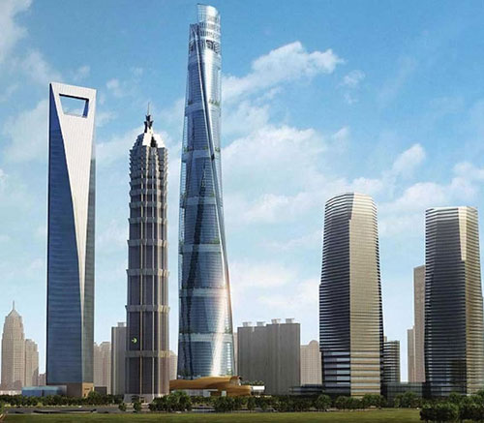
ШАНХАЙСЬКА ВЕЖА –
НАДВИСОКЕ БУДІВЛЯ, ЩО БУДУЄТЬСЯ В РАЙОНІ ПУДУН МІСТА ШАНХАЙ В КИТАЇ.

Slide 8
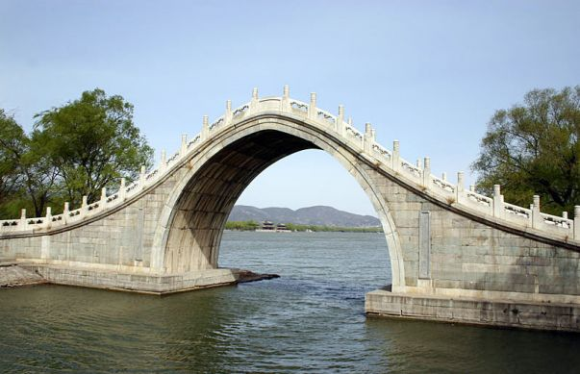
МІСЯЧНИЙ МІСТ –
СИЛЬНО ВИГНУТИЙ У ВИГЛЯДІ ПІВМІСЯЦЯ ПІШОХІДНИЙ МІСТОК, ТИПОВИЙ ДЛЯ САДІВ КИТАЮ І ЯПОНІЇ.

Slide 9
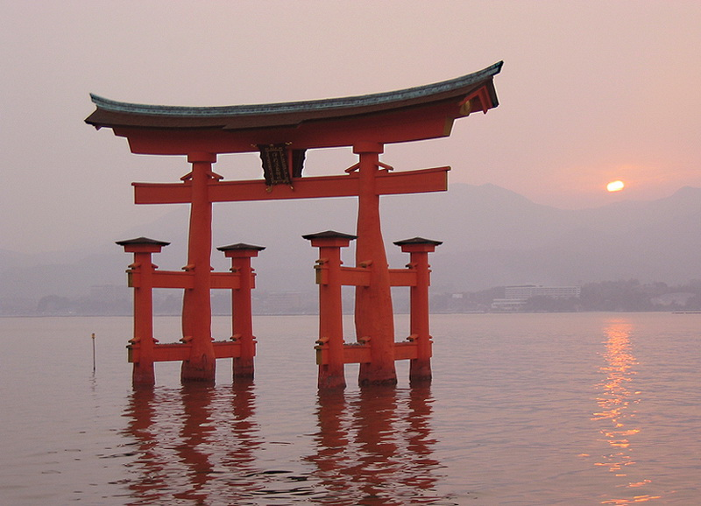
.

Slide 10
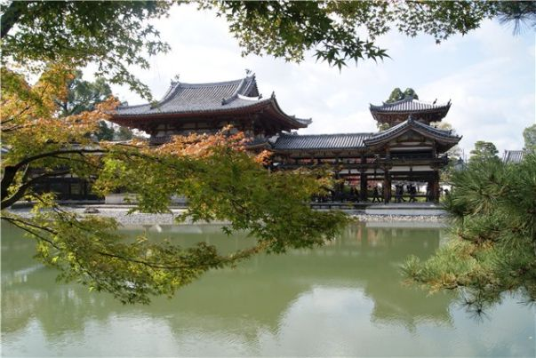
У КИТАЙСЬКИХ І ЯПОНСЬКИХ КУЛЬТОВИХ АНСАМБЛЯХ, АНАЛОГІЧНО, ОСНОВНОЮ ВІССЮ БУЛА ДОРОГА ДО ХРАМУ, ПО ЯКІЙ ЙШЛА ЛЮДИНА.
ХРАМОВИЙ КОМПЛЕКС ПОБЛИЗУ НАРИ (ЯПОНІЯ).

Slide 11
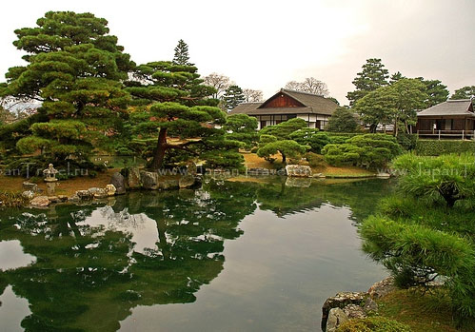

Slide 12
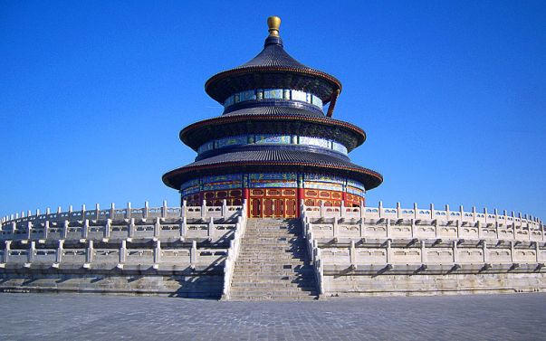

Slide 13
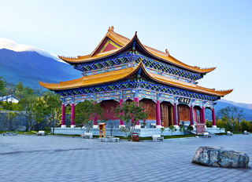

Slide 14
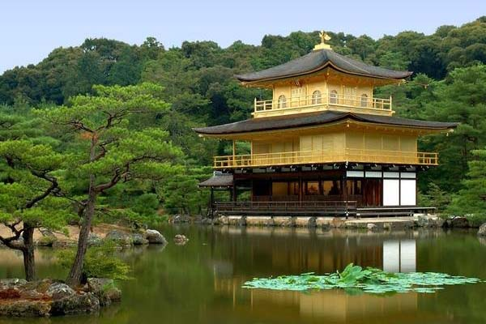
В ЦІЛОМУ ЯПОНСЬКА АРХІТЕКТУРА СХОЖА
З КИТАЙСЬКОЮ. АЛЕ НА ВІДМІНУ ВІД КИТАЙСЬКОЇ АРХІТЕКТУРИ, ЯПОНСЬКА АРХІТЕКТУРА ВИДІЛЯЄТЬСЯ СВОЄЮ АСИМЕТРИЧНОЮ СХИЛЬНІСТЮ.

Slide 15
ДЖЕРЕЛА :
Й. Тосінао. Японія.Культура. Токіо. Сьогакакан 1994-1997
С. Аверинцев. Давні цивілізації. М: 1989р.
Путівник Архітектура від А до Я. Японія сьогодні. М: 2008
uk.wikipedia.org/wiki Архітектура Японії

